Slide 1
7장. 표준 모듈

Slide 2
  5. datetime 모듈
  6. time 모듈
  7. urllib 모듈
  8. 연습문제
목차
  1. 모듈 사용 기본
  - math 모듈
  2. random 모듈
  3. sys 모듈
  4. os 모듈

Slide 3
0. 학습목표
모듈의 기본적인 사용 방법을 이해한다
파이썬의 표준 모듈에는 어떤 것이 있는지 알아본다
파이썬 표준 문서를 활용해 모듈의 기능을 찾는 방법에 대해 이해한다

Slide 4


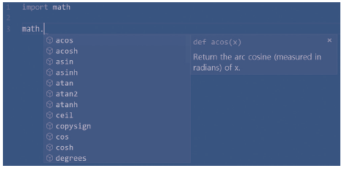
1. 모듈 사용 기본 – math 모듈
math 모듈
  표준 모듈 중 하나
  수학 관련 기능
import 구문
  모듈 가져오기
  import math 입력

Slide 5
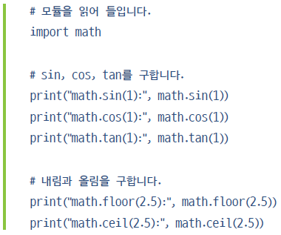
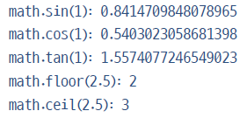
1. 모듈 사용 기본 – math 모듈
  기본 활용

Slide 6
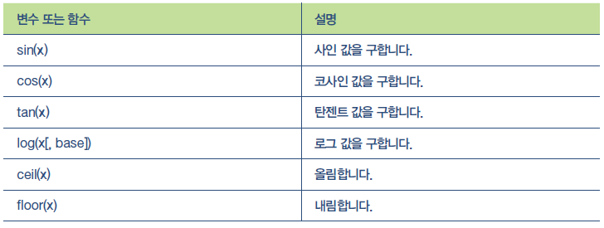
1. 모듈 사용 기본 – math 모듈
모듈 문서
  math 모듈의 기능들

Slide 7

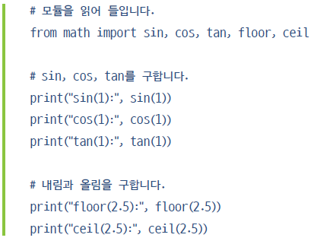
1. 모듈 사용 기본 – math 모듈
from 구문
  모듈 내부에서 원하는 것 가져오기
  앞에 math 붙이지 않고 기능 사용

Slide 8

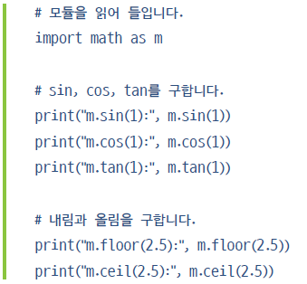
1. 모듈 사용 기본 – math 모듈
as 구문
  모듈 가져오면서 이름 충돌 있는 경우
  모듈 이름 줄여 사용하고 싶은 경우
    Ex) math를 m 으로

Slide 9

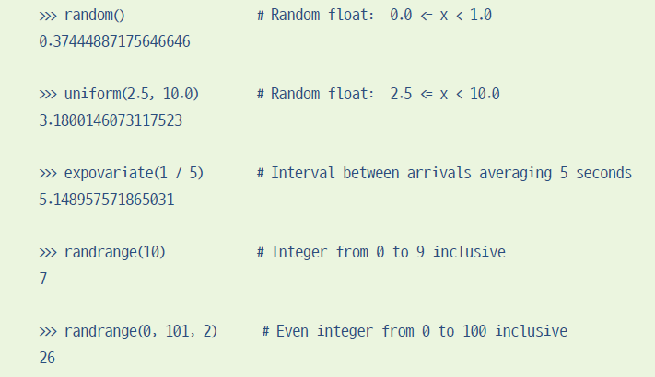
2. 랜덤 모듈
random 모듈
  무작위 숫자 만들기 등
  from이나 as 구문과도 조합 가능

Slide 10
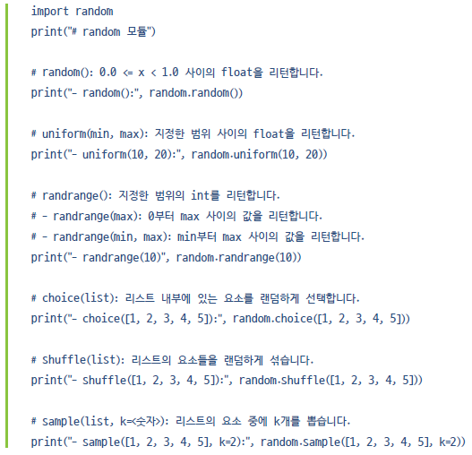
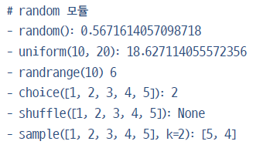
2. 랜덤 모듈
  Ex)

Slide 11
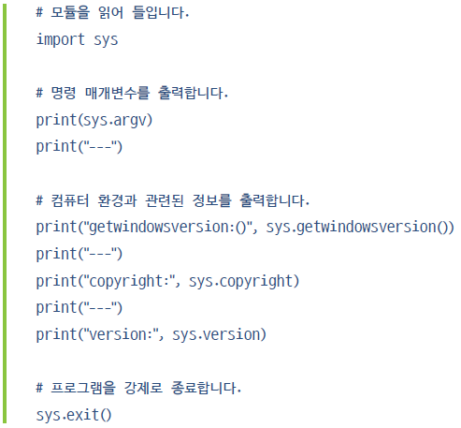

3. sys 모듈
sys 모듈
  시스템 관련 정보 가진 모듈
  명령 매개변수 받을 때 자주 사용
    sys.argv 명령 매개변수에 다음을 입력

Slide 12
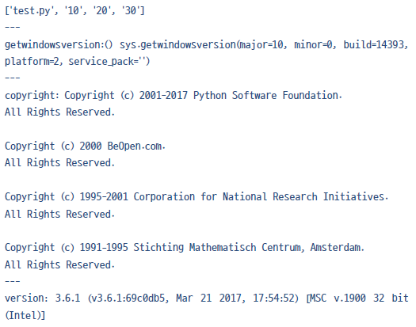
3. sys 모듈
    결과

Slide 13
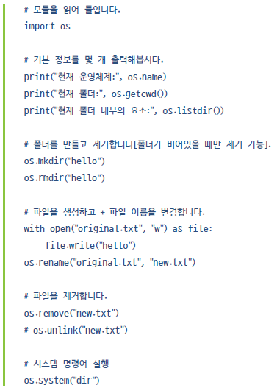
4. os 모듈
os 모듈
  운영체제 관련 기능 모듈
    새 폴더 만들기, 폴더 내부 파일 목록 열람 등

Slide 14
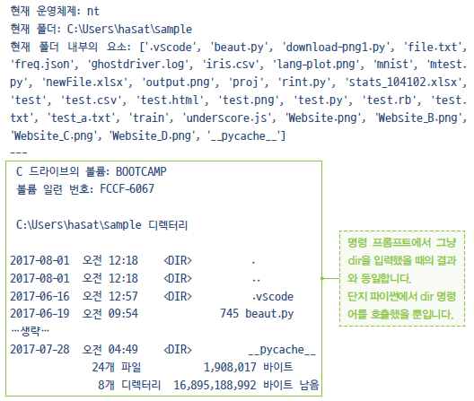
4. os 모듈
    결과

Slide 15

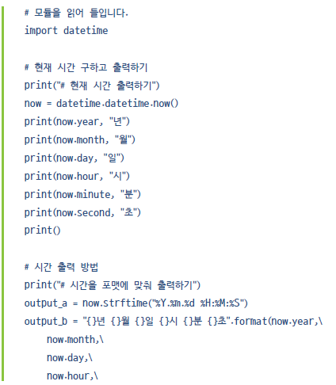
5. datetime 모듈
datetime 모듈
  날짜 및 시간 관련 모듈
  Ex) 날짜 출력

Slide 16
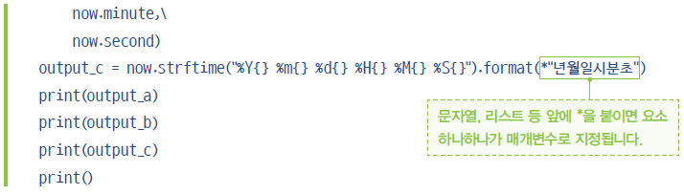
5. datetime 모듈
      (계속)
      output_a : strftime() 함수
        시간을 형식에 맞춰 출력
        문자 매개변수 불가
      보완하기 위한 output_b, output_c

Slide 17
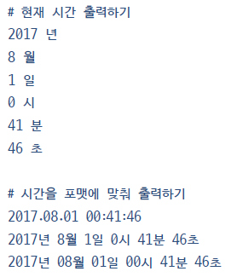
5. datetime 모듈
      결과
    timedelta() 함수
      특정한 시간의 이전 또는 이후 구하기
    replace() 함수
      날짜 값 교체
      정확한 시점 후 구하기

Slide 18

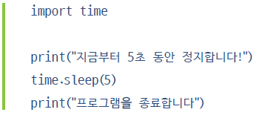

6. time 모듈
time 모듈
  시간 관련 기능 다룸
    특정 시간 동안 코드 진행 정지 등
  time.sleep() 함수
    정지할 시간 초 단위 입력
      5초 정지한 이후 출력 실행

Slide 19
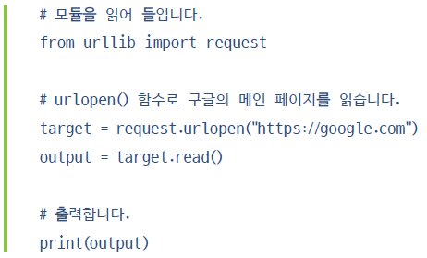
7. urllib 모듈
urllib 모듈
  URL (Uniform Resource Locator) 다루는 라이브러리
  인터넷 주소 활용 시 사용
    urlopen() 함수
      URL 여는 함수
    read() 함수
      해당 웹 페이지 내용 읽어 가져오는 함수

Slide 20
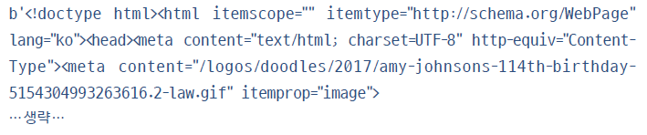
7. urllib 모듈
    결과
      ‘b’(binary data)

Slide 21
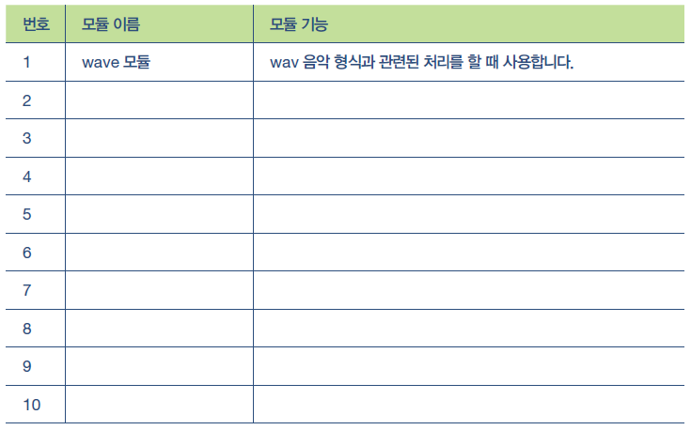
8. 연습문제
모듈의 문서 살펴보기
  파이썬 문서를 보면서, 본문에서 살펴보지 않았던 모듈의 이름을 10개 적고 그 기능도 기록해보세요

